Slide 1
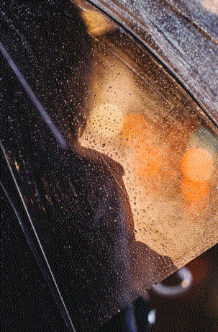
Welcome to
Weather_Box
컴퓨터공학과 김민정.김태훈.이지은.현동아

Slide 2
Welcome to
Weather_Box
INDEX
01
02
03
04
Weather_box 소개
기능 및 구현
시연 동영상
활용 방안 및 수정 계획

Slide 3
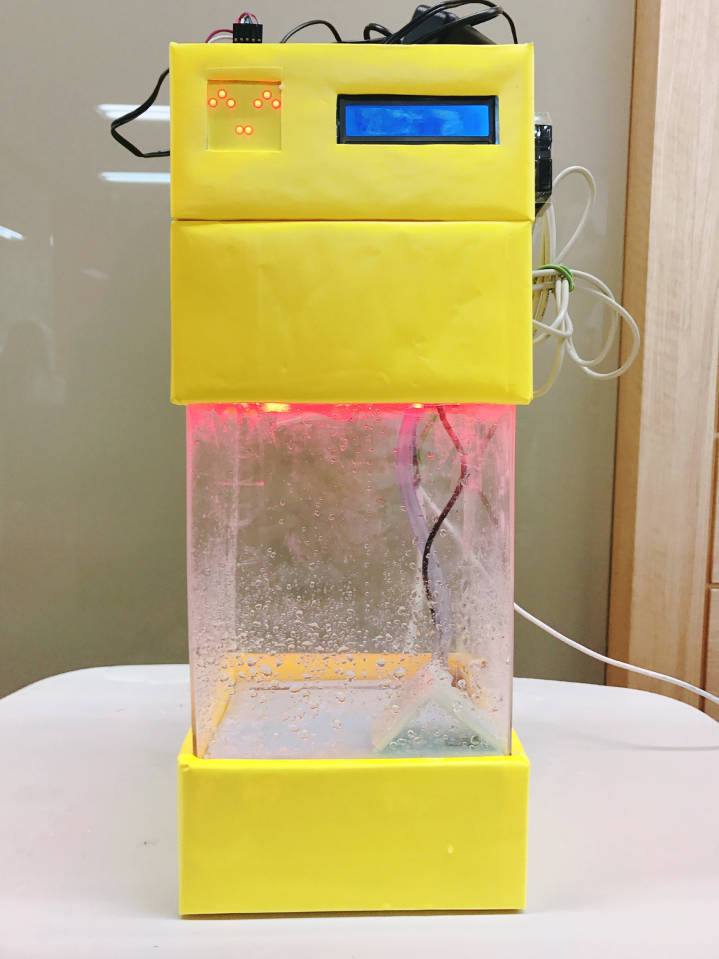
Weather_Box
Image

Slide 4
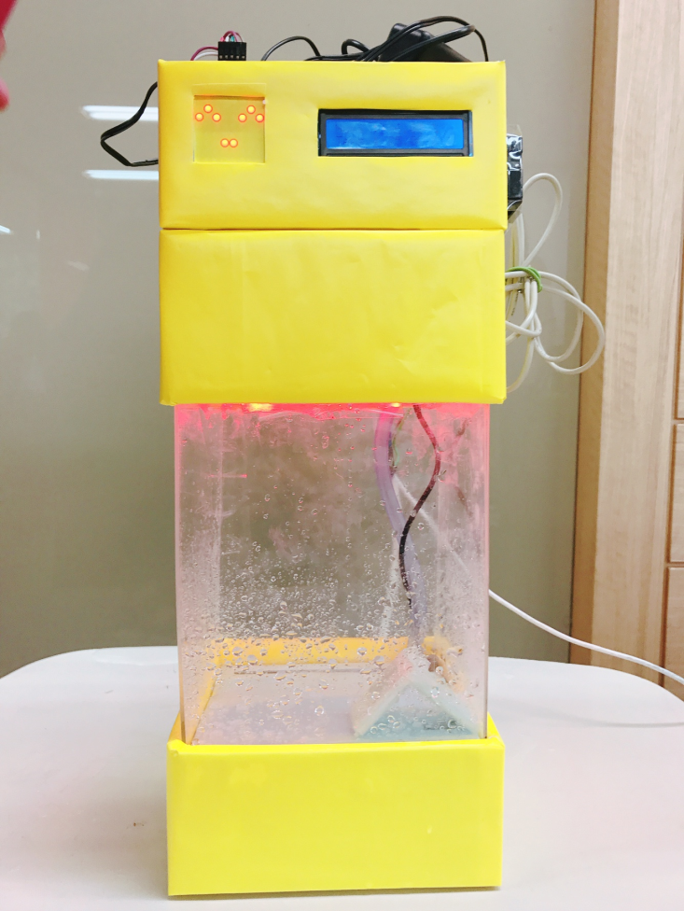
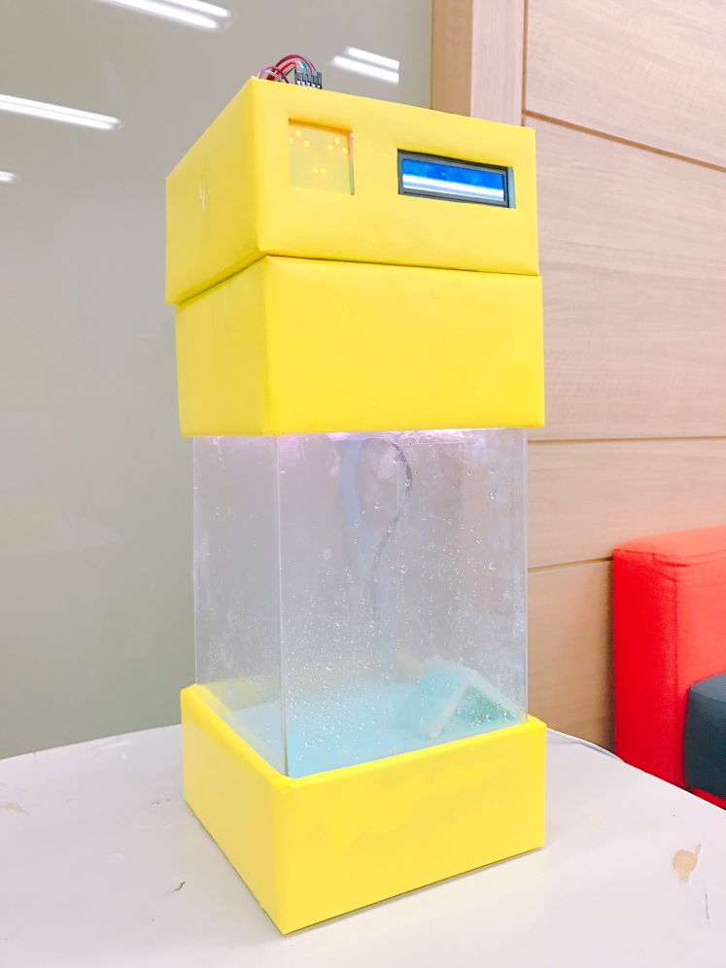
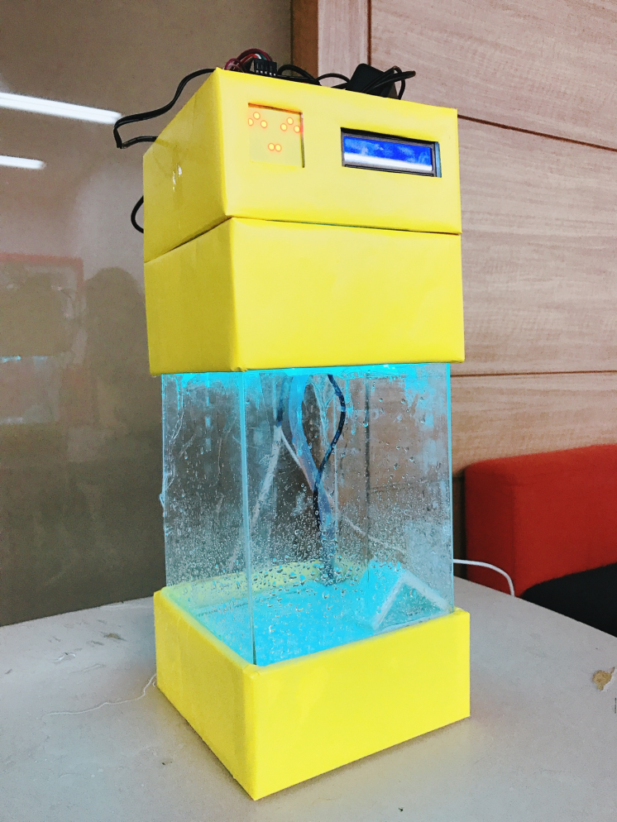



# weather
Weather Image
날씨 변화 모습 이미지
➔
Sunny
Cloudy
Rainy

Slide 5
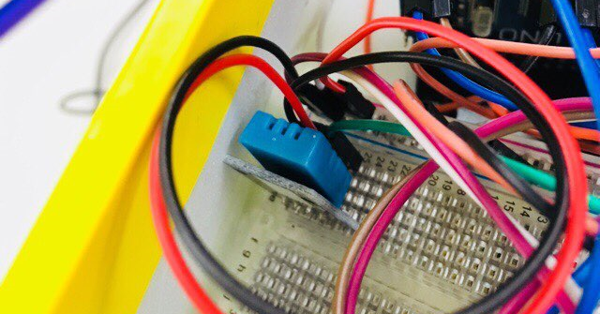
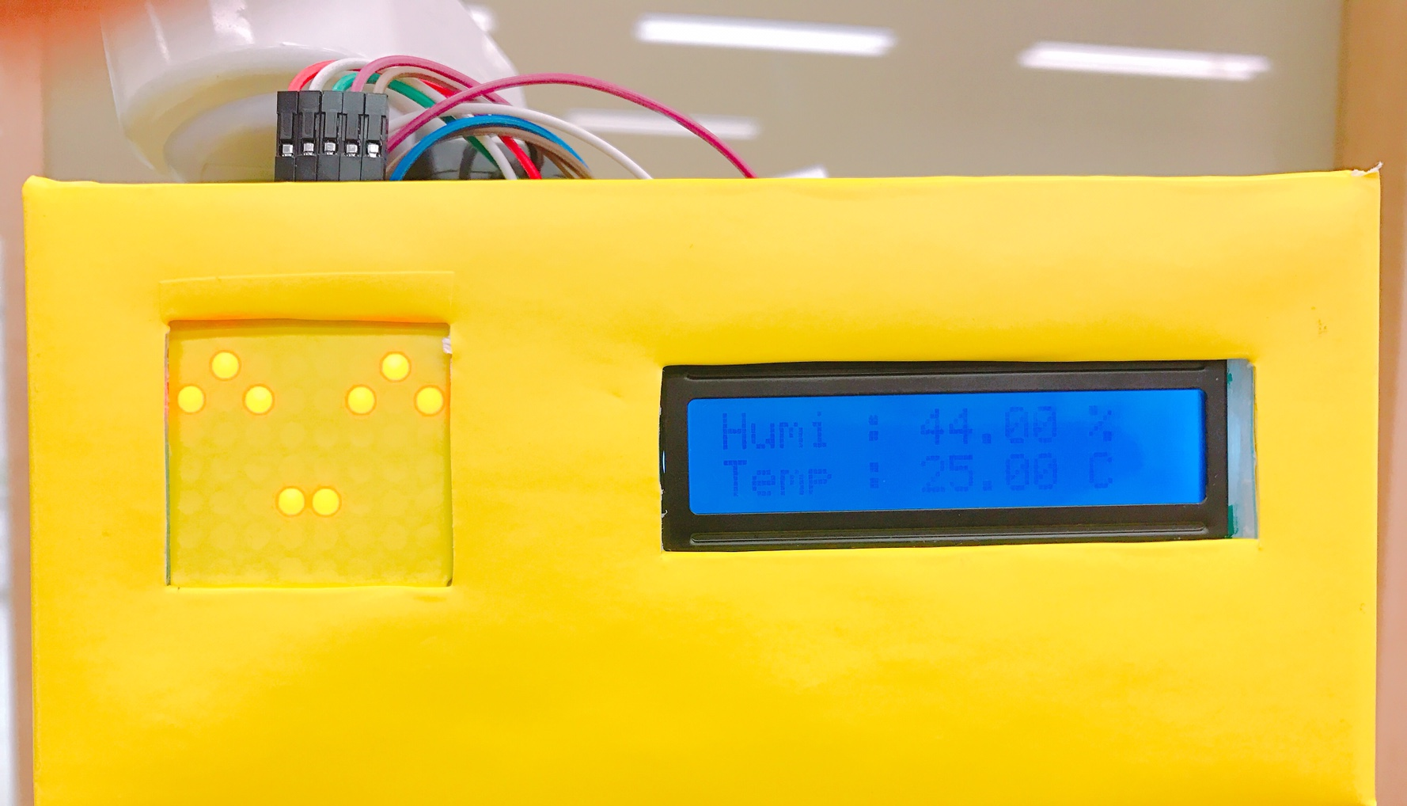
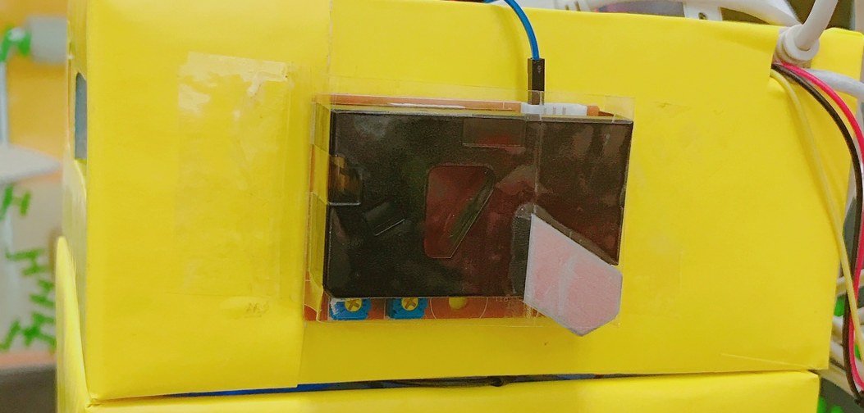
# About Us
미세먼지
(LCD,DOT)

Slide 6
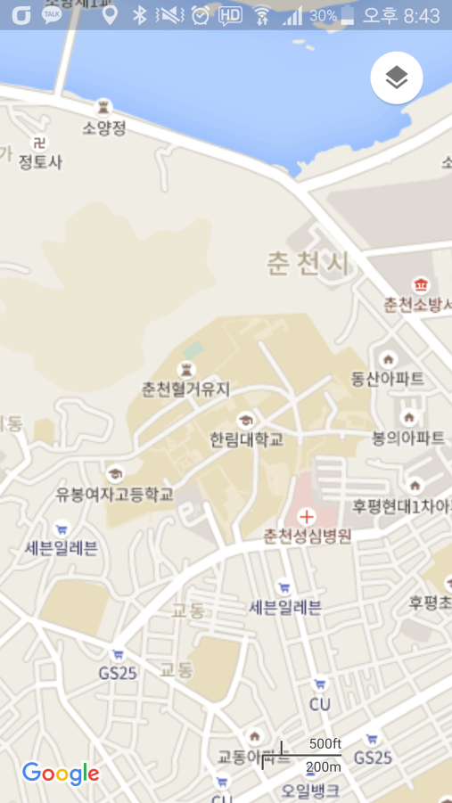
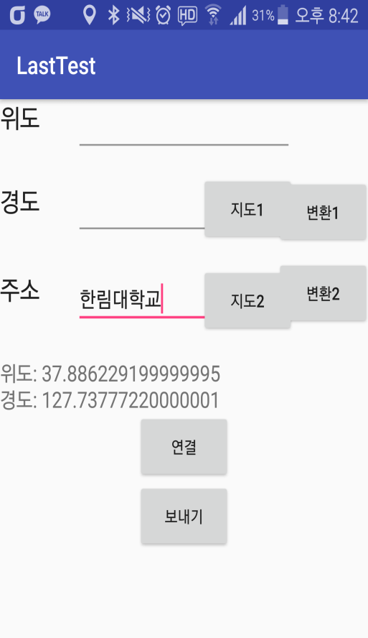
#weather_box #place #change
장소 변경 APP
장소 이름으로 검색.

장소 이름 입력 후 보내기 클릭.
위도.경도로도 검색 가능.
지도로 확인 가능.

지도로 나타난 곳이 입력한
장소가 맞는지 확인 가능.
쉬운 조작법.
➔
어린이, 노인층도 쉽게 조작 할 수 있는
간편한 조작 방법.
Click

Slide 7

# About Us
Lightening
Rain
시연영상

Slide 8

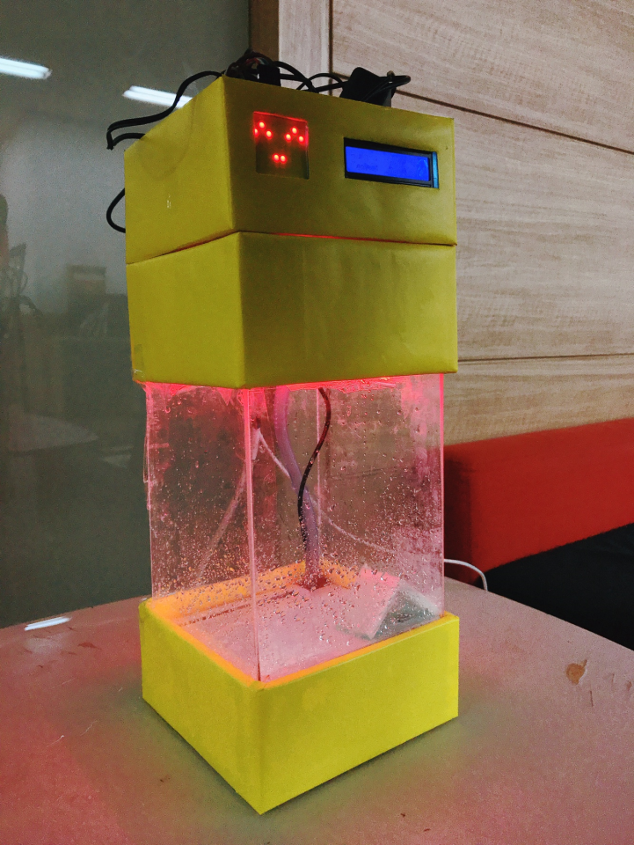

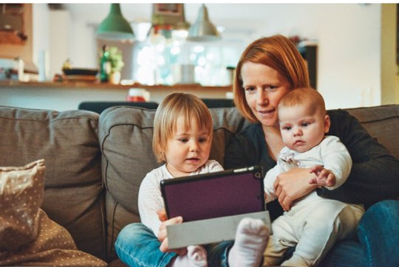
# weather
활용 방안
기대효과
➔
clothes
Easy
lighting

Slide 9
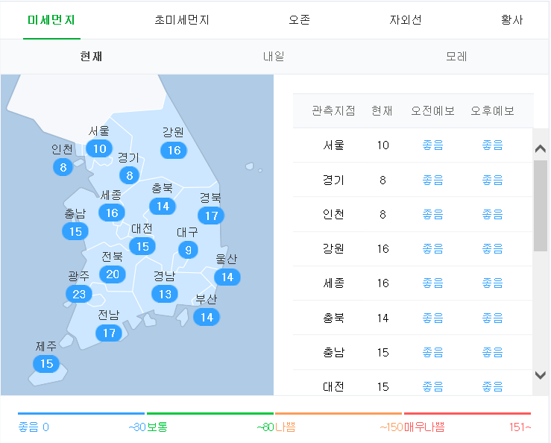
# Future Plan
1
수정 계획
바깥 미세먼지 농도 data
2
APP & 외형 디자인

Slide 10
THANK YOU
#Weather_BOX

